Slide 1
Меры поддержки МСП
Подмосковье 2023

Slide 2
Старт субсидий для МСП

Slide 3
Календарь субсидий для малого бизнеса 2023
Приобретение и лизинг оборудования – с 1 июня 2023
Маркетплейсы – с 1 июня 2023 (непрерывно до конца года)
Франшизы – с 1 июня 2023 (непрерывно до конца года)
Социальное предпринимательство (субсидии) – с 1 августа 2023
Социальное предпринимательство (гранты) – с 1 августа 2023
Промышленное оборудование (с Минпромторгом) – с 1 сентября 2023

Slide 4
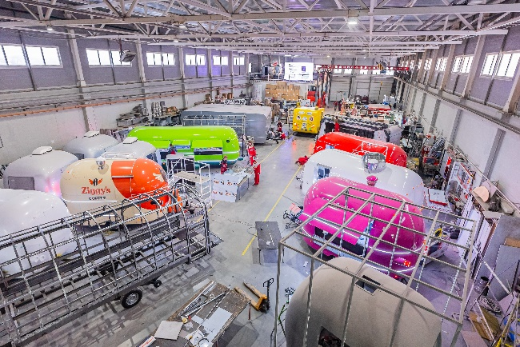
Субсидии на приобретение оборудования
Покупка + лизинг - вместе
С 1 июня 2023
До 5 млн рублей
50% от фактически произведенных затрат по закупке оборудования или оплате первого взноса лизинга оборудования
Город: Истра
Компания: ООО «МОБИТРАК»
Производство мобильных торговых объектов
Субсидия: Модернизация оборудования
Сумма: 4,6 млн рублей
Приоритет:
обрабатывающее производство
начинающие предприниматели (до 1 года)
предприятия из отдаленных городских округов

Slide 5
Субсидии на выход на маркетплейсы
На постоянной основе с 1 июня 2023
0,5 млн рублей
50% от фактических затрат: комиссия маркетплейсам, продвижение товаров на маркетплейсах, доставка товаров
Приоритет:
самозанятые и микропредприятия
предприятия из отдаленных городских округов
выход на торговые площадки в текущем году
Город: Люберцы
Компания: ООО «СКАЙ ЛЭЙК»
Производство школьной формы для детей и подростков
Субсидия: Маркетплейсы
Сумма: 500 тыс. рублей

Slide 6
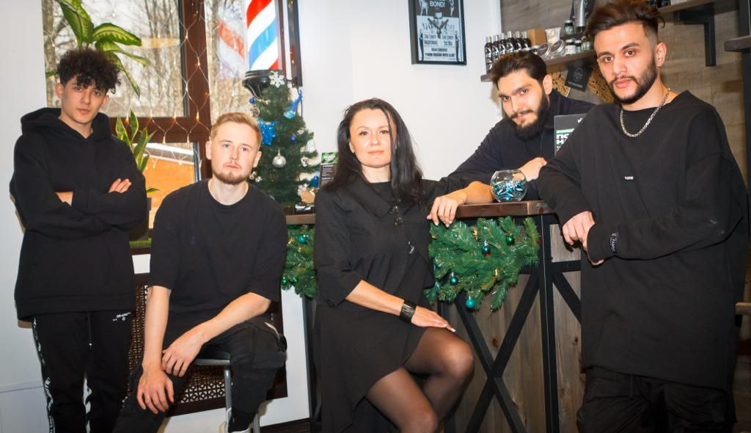
Субсидии на открытие бизнеса по франшизе
На постоянной основе с 1 июня 2023
до 0,5 млн рублей для федеральных
до 1 млн рублей для региональных франшиз
50% от фактических затрат
Приоритет:
начинающие предприниматели (до 1 года)
предприятия из отдаленных городских округов
Город: Реутов
Компания: Франчайзинговая сеть парикмахерских «BORODACH»
Парикмахерские услуги
Субсидия: Франшизы
Сумма: 748,4 тыс. рублей

Slide 7
Субсидии социальным предпринимателям
1 августа 2023
На операционные затраты (аренда, коммунальные платежи и другое)
Грант социальным
(+ молодым предпринимателям)
До 2 млн рублей
(до 3 млн рублей для ясельных групп)
0,5 млн рублей
85% от фактических затрат
75% от запланированных затрат
Приоритет:
начинающие предприниматели (до 1 года)
предприятия из отдаленных городских округов
Приоритет:
начинающие предприниматели (до 1 года)
предприятия из отдаленных городских округов

Slide 8
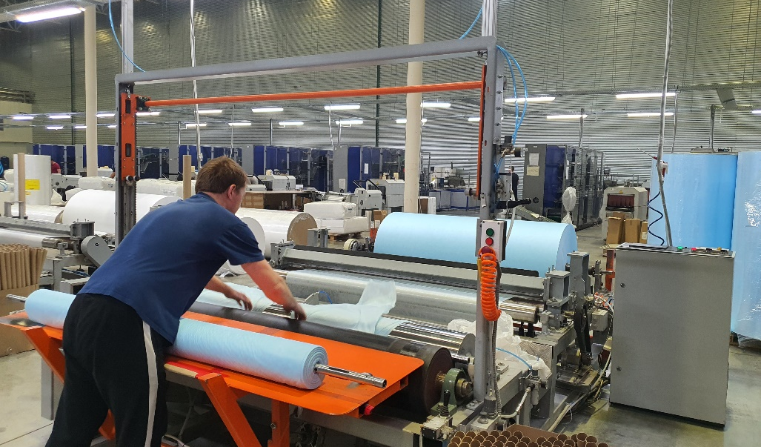
Субсидии на промышленное оборудование
Промышленным предприятиям
(совместно с Минпромторг РФ)
1 сентября 2023
До 10 млн рублей
20% от фактически произведенных затрат по закупке оборудования
Город: Ногинск
Компания: АО «ЧИСТОВЬЕ»
Производство одноразовых расходных материалов для медицинских организаций
Субсидия: промышленное оборудование
Сумма: 3,9 млн рублей
Приоритет:
обеспечение импортозамещения на территории Московской области
предприятия из отдаленных городских округов

Slide 9
Что улучшили для бизнеса
Проанализировали причины отказов – сделали СЕРВИСЫ предпроверки и помощи
 | Проблема | Решение
1 | Несоответствие компании КРИТЕРИЯМ субсидии (28%) | Сервисы «Предпроверки»: 1. Сервис «Наличие в Реестре МСП» 2. Состоит ли в реестре социальных предпринимателей 3. Сервис «Стоп-лист» - выполнены ли обязательство по предыдущим мерам поддержки
2 | Некорректный РАСЧЕТ ПОКАЗАТЕЛЕЙ (39%) | Автоматический расчет: 1. Результатов соглашения 2. Сервис «Расчет показателей»
3 | ОШИБКИ в банковских реквизитах и расчетных счетах (15%) | Сервис «Предпроверка расчетного счета» и справочник банковских реквизитов
4 | Если РАНЕЕ пользовался поддержкой | Автоматическое предзаполнение всех полей новой заявки
Сократили количество документов при подаче заявления
5
2
Автоматизируем сдачу ОТЧЕТНОСТИ по субсидии

Slide 10
Как подать заявку? - Единая точка входа – Инвестпортал МО
invest.mosreg.ru

Slide 11
Информирование
1 июня рассылка предпринимателям Подмосковья
С 1 июня можно отправить заявку на продвижение товаров через маркетплейсы. Рассказываем, как это работает.
«ЦУР-Бизнес» по всем вопросам - 0150
Объясним
Поможем
Сопроводим
Рассылка от Команды Губернатора
Рассылка в личных кабинетах на РПГУ и ФНС
Инвестпортал
Социальные сети
Региональные и федеральные СМИ

Slide 12
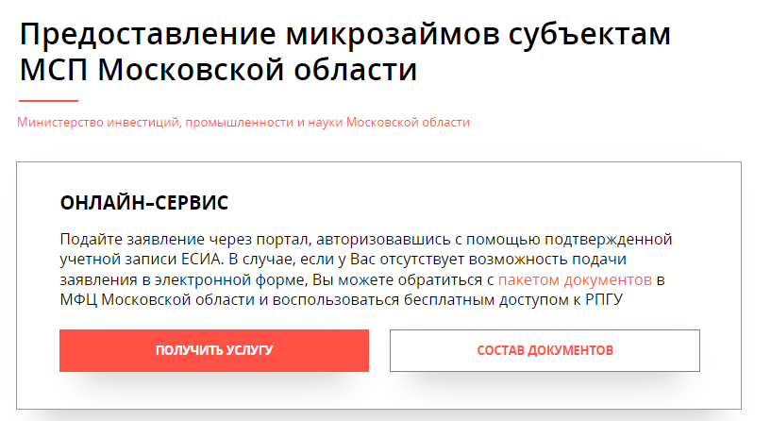
Фонд микрофинансирования МО
!!! ВСЕ ЗАЙМЫ переведены в электронный вид с 1 апреля 2023
uslugi.mosreg.ru
Предоставление субъектам МСП микрозаймов до 5 млн рублей
Ставка – от 2% до 7,5% годовых
(для промышленности и других приоритетных направлений)
Количество займов
(ед.)
Сумма займов (млн руб.)
947
748
790
522
2021
2022
2021
2022
18

Slide 13
Гарантийный фонд МО
Основные условия:
собственный залог не менее 30% (для начинающих – без залога);
деятельность от 1 месяца;
налоговая задолженность не более 50 тыс. рублей
Предоставление поручительств
перед банком (при недостатке залога)
До 50% от всего обеспечения по кредиту
До 50 млн рублей
Количество поручительств
(ед.)
Объем поручительств
(млрд руб.)
Сумма полученных кредитов
(млрд руб.)
673
15,8
6,5
13,6
280
2,9
2021
2022
2021
2022
2021
2022

Slide 14
Календарь субсидий для малого бизнеса 2023
 |  | Июнь |  | Июль |  |  | Август |  | Сентябрь |  | Октябрь
 |  | 01 | 15 | 01 | 15 | 15 | 01 | 15 | 01 | 15 | 01 | 15
1 | Приобретение и лизинг оборудования | 01.06 – 01.07
2 | Социальное предпринимательство (субсидии) |  |  |  |  |  | 01.08 – 01.09
3 | Социальное предпринимательство (гранты) |  |  |  |  |  | 01.08 – 01.09 |  |  | 15.09 - 14.10
4 | Маркетплейсы | С 01 июня - На постоянной основе |  |  |  |  |  | 30 |  | 30.09
5 | Франшизы | С 01 июня - На постоянной основе |  | 01.07 – 31.07 |  |  | 01.08 - 31.08 | 30 | 01.09 - 30.09 | 30 | 01.10 – 31.10
6 | Промышленное оборудование |  |  |  |  |  |  |  | 01.09 – 01.10

